Slide 1
Wer? Wie? Was? Kommunalpolitik in Kiel 7. Februar 2019 im Atelierhaus

Slide 2
Selbstverwaltungsaufgaben
Die Landeshauptstadt Kiel hat das Recht, alle Angelegenheiten der örtlichen Gemeinschaft in eigener Verantwortung und auf eigene Kosten zu regeln.
Freiwillige Aufgaben: keine Einschränkung, ob und wie und in welcher Intensität
Pflichtige Aufgaben: durch Gesetz zur Erfüllung verpflichtet; aber frei bei dem Wie
Entscheidung über wichtige Selbstverwaltungsaufgaben trifft die Ratsversammlung.
Ausführung liegt beim Oberbürgermeister und seiner Verwaltung.
Einflussmöglichkeit für Ratsversammlung und Kieler/innen

Slide 3
Aufgaben zur Erfüllung nach Weisung
Hier ist das Ob und das Wie der Aufgabenerfüllung durch Gesetz oder Rechtsverordnung vorgegeben.
Aufgaben, die eigentlich im staatlichen Bereich liegen (Land, Bund).
Übertragung aus Gründen der Zweckmäßigkeit und der Bürgernähe auf die Stadt Kiel.
Ausführung liegt in der alleinigen Verantwortung des Oberbürgermeisters und seiner Verwaltung.
Keine Einflussmöglichkeit

Slide 4
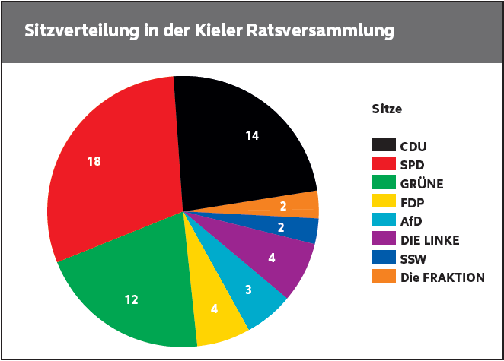
Ratsversammlung - Zusammensetzung
die gewählte politische Vertretung aller Kielerinnen und Kieler
Wahl alle fünf Jahre (zuletzt 06.05.2018)
Wahlergebnis ergibt Anzahl der Sitze für die Parteien
Einflussmöglichkeit
Ratsmitglieder arbeiten ehrenamtlich
Kommunalpolitik in Kiel | Stefanie Skuppin | 07.02.2019

Slide 5
Ratsversammlung - Aufgaben
legt Ziele und Grundsätze für die Verwaltung fest
trifft alle wichtigen Entscheidungen in Selbstverwaltungsaufgaben
überwacht die Verwaltung
tagt einmal im Monat in öffentlicher Sitzung („Sie sind herzlich willkommen“)
wählt aus ihrer Mitte die oder den Vorsitzenden (Stadtpräsident/in)

Slide 6
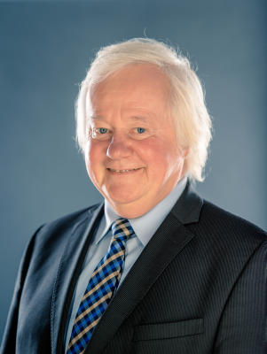
Stadtpräsident
lädt zu den Sitzungen der Ratsversammlung ein und legt die Tagesordnung fest
leitet die Sitzungen
„primus inter pares“
nicht „Vorgesetzter“ der Ratsmitglieder („freies Mandat“)
Hans-Werner Tovar

Slide 7
Rechte für Einwohner/innen und Bürger/innen
Einwohner/in ist, wer in der Stadt Kiel wohnt.
Einwohnerfragestunde in der Ratsversammlung
Bürger/innen sind die zur Ratsversammlung wahlberechtigten Einwohner/innen.
Ratsversammlung überträgt Entscheidung auf Bürger/innen (Bürgerentscheid)
4% der Bürger/innen fordern Bürgerentscheid (Bürgerbegehren)

Slide 8
Oberbürgermeister
wird alle 6 Jahre direkt von den Bürgerinnen und Bürgern gewählt
leitet und organisiert die Verwaltung
ist Dienstvorgesetzter aller Mitarbeiter/innen der Verwaltung
führt Gesetze aus
bereitet Beschlüsse der Ratsversammlung vor, führt diese aus und berichtet über Umsetzungsstand
Dr. Ulf Kämpfer

Slide 9
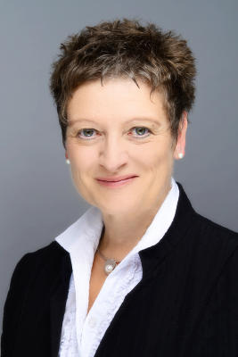
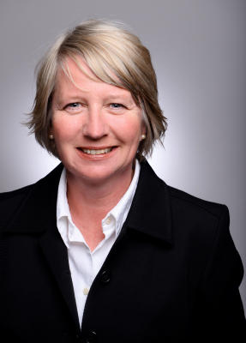
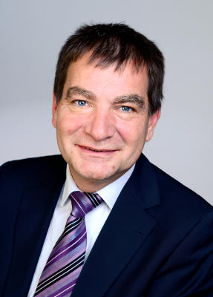
Stadträtinnen und Stadträte
Bürgermeisterin Renate Treutel
Stadträtin für Bildung, Jugend, Kultur und Kreative Stadt
Christian Zierau
Stadtrat für Finanzen, Personal, Ordnung und Feuerwehr
Doris Grondke
Stadträtin für Stadtentwicklung und Umwelt
Gerwin Stöcken
Stadtrat für Soziales, Wohnen, Gesundheit und Sport

Slide 10
Bringen Sie sich aktiv ein…
Kommunalwahl
Kontakt zu und Nachfragen bei Ratsmitgliedern
Einwohnerfragestunde in der Ratsversammlung
Bürgerbegehren und Bürgerentscheid
Wahl des Oberbürgermeisters/der Oberbürgermeisterin
Kontakt zu und Nachfragen bei Verwaltung („Zuständigkeitsfinder“)
(…)

Slide 11
Vielen Dank für Ihre Aufmerksamkeit
Informationen zu Bildrechten
Bilddatenbank der Landeshauptstadt Kiel

Slide 12
Wer? Wie? Was? Kommunalpolitik in Kiel 7. Februar 2019 im Atelierhaus

Slide 13
Informieren Sie sich…
im Infosystem Kommunalpolitik (Ratsinfo Kiel, ALLRIS): https://kommunalpolitik.kiel.de/bi
durch Zuhören bei den Sitzungen
durch Ansehen der Ratsversammlung im Offenen Kanal

Slide 14
Informieren Sie sich…
im Infosystem Kommunalpolitik (Ratsinfo Kiel, ALLRIS): https://kommunalpolitik.kiel.de/bi
durch Zuhören bei den Sitzungen
durch Ansehen der Ratsversammlung im Offenen Kanal
durch Anruf oder E-Mail
bei Mitgliedern der Ratsversammlung und der Ausschüsse oder der Ortsbeiräte (Kontakt über ALLRIS)
bei der Verwaltung (Tel. 115 oder Zuständigkeitsfinder)

Slide 15
Machen Sie mit…
Kommunalwahl
Wahl des Oberbürgermeisters/der Oberbürgermeisterin
Bürgerbeteiligungsverfahren (Workshops usw.)
Bürgerbegehren (Unterschriftensammlung, falls dafür)
Bürgerentscheid (Abstimmung dafür oder dagegen)

Slide 16
Werden Sie aktiv…
Immer: Anregungen an die Politik oder die Verwaltung (s.o.)

Slide 17
Werden Sie aktiv…
Immer: Anregungen an die Politik oder die Verwaltung (s.o.)
Ortsbeirat: Für Fragen/Ideen zum Stadtteil in Sitzung oder vorab per Telefon/Mail an Vorsitz: „Einwohnerinnen und Einwohner fragen und regen an“

Slide 18
Werden Sie aktiv…
Immer: Anregungen an die Politik oder die Verwaltung (s.o.)
Ortsbeirat: Für Fragen/Ideen zum Stadtteil in Sitzung oder vorab per Telefon/Mail an Vorsitz: „Einwohnerinnen und Einwohner fragen und regen an“
Ausschuss: Ausnahmefall: Klärung mit Ausschussvorsitz, ob nach § 16 c Abs. 2 GO Anhörung als Sachkundige/r oder Betroffene/r möglich ist

Slide 19
Werden Sie aktiv…
Immer: Anregungen an die Politik oder die Verwaltung (s.o.)
Ortsbeirat: Für Fragen/Ideen zum Stadtteil in Sitzung oder vorab per Telefon/Mail an Vorsitz: „Einwohnerinnen und Einwohner fragen und regen an“
Ausschuss: Ausnahmefall: Klärung mit Ausschussvorsitz, ob nach § 16 c Abs. 2 GO Anhörung als Sachkundige/r oder Betroffene/r möglich ist
Ratsversammlung: Einwohneranfrage (ohne Diskussion)

Slide 20
Werden Sie aktiv…
Immer: Anregungen an die Politik oder die Verwaltung (s.o.)
Ortsbeirat: Für Fragen/Ideen zum Stadtteil in Sitzung oder vorab per Telefon/Mail an Vorsitz: „Einwohnerinnen und Einwohner fragen und regen an“
Ausschuss: Ausnahmefall: Klärung mit Ausschussvorsitz, ob nach § 16 c Abs. 2 GO Anhörung als Sachkundige/r oder Betroffene/r möglich ist
Ratsversammlung: Einwohneranfrage (ohne Diskussion)
Bürgerbeteiligung anregen (direkt oder im Ortsbeirat)

Slide 21
Werden Sie aktiv…
Immer: Anregungen an die Politik oder die Verwaltung (s.o.)
Ortsbeirat: Für Fragen/Ideen zum Stadtteil in Sitzung oder vorab per Telefon/Mail an Vorsitz: „Einwohnerinnen und Einwohner fragen und regen an“
Ausschuss: Ausnahmefall: Klärung mit Ausschussvorsitz, ob nach § 16 c Abs. 2 GO Anhörung als Sachkundige/r oder Betroffene/r möglich ist
Ratsversammlung: Einwohneranfrage (ohne Diskussion)
Bürgerbeteiligung anregen (direkt oder im Ortsbeirat)
Bürgerbegehren initiieren, um Bürgerentscheid zu erreichen

Slide 22
Vielen Dank für Ihre Aufmerksamkeit

